Slide 1


Slide 2

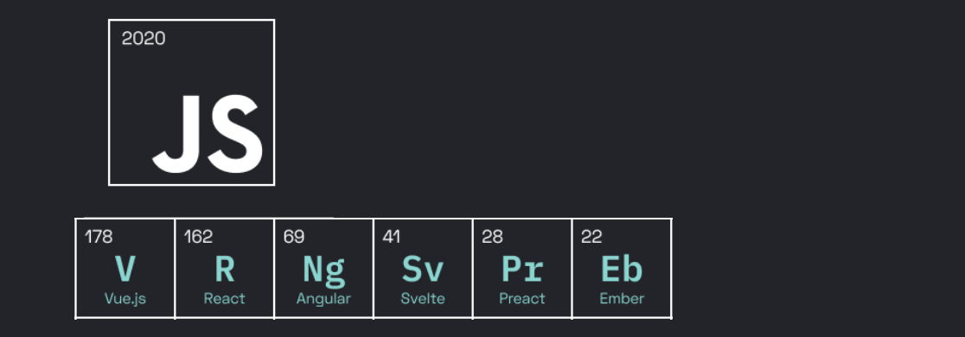
React Nedir?
Kullanıcı arayüzleri oluşturmak için Facebook tarafından geliştirilen bir Javascript kütüphanesidir.

Slide 3

Neden React Kullanmalıyız?
- Virtual DOM kullanıyor olmasından dolayı yüksek performanslıdır.
- Component tabanlıdır.
- ES6 Syntaxı’nı kullanmaya zorlar.
- JSX Formatını kullanmamızı sağlar.
      Peki ya bunlar nedir?

Slide 4
Virtual DOM
- Gerçek (Real) DOM’un bellekteki kopyasıdır.
- Güncelleme anında bellekte 2 adet Virtual dom (Snapshot) bulunur.
- Sayfada sadece değişikliğin olduğu yer güncellenir ve bu olay performansı arttırır.

Slide 5
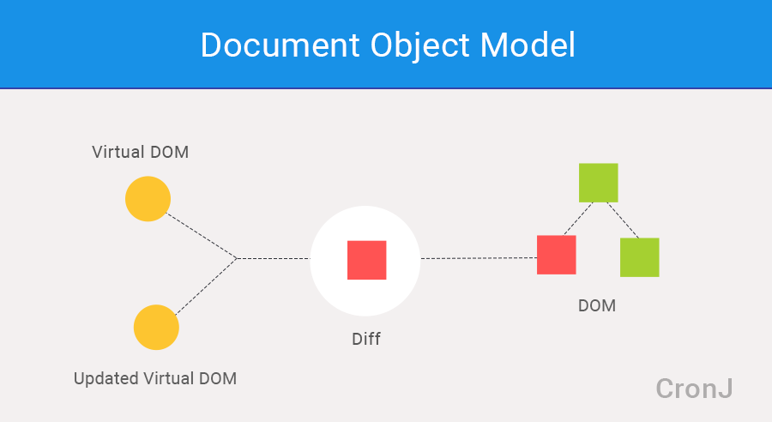
Virtual DOM

Slide 6
Component Yapısı
- Componentler, uygulamanızı tekrar kullanılabilir parçalara ayırmanıza ve her bir parçayı ayrı ayrı düşünmenize izin verir.
- Örneğin: Medium sayfasındaki componentleri inceleyelim.

Slide 7
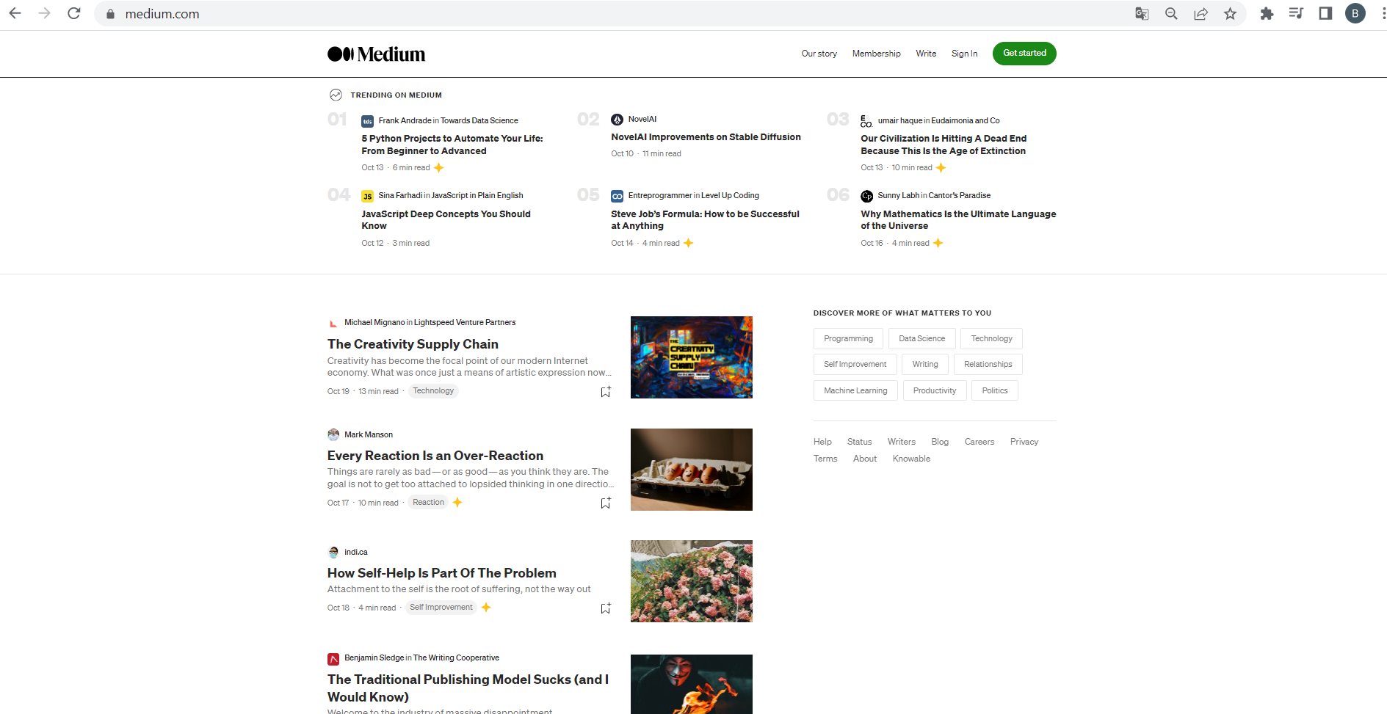

Slide 8
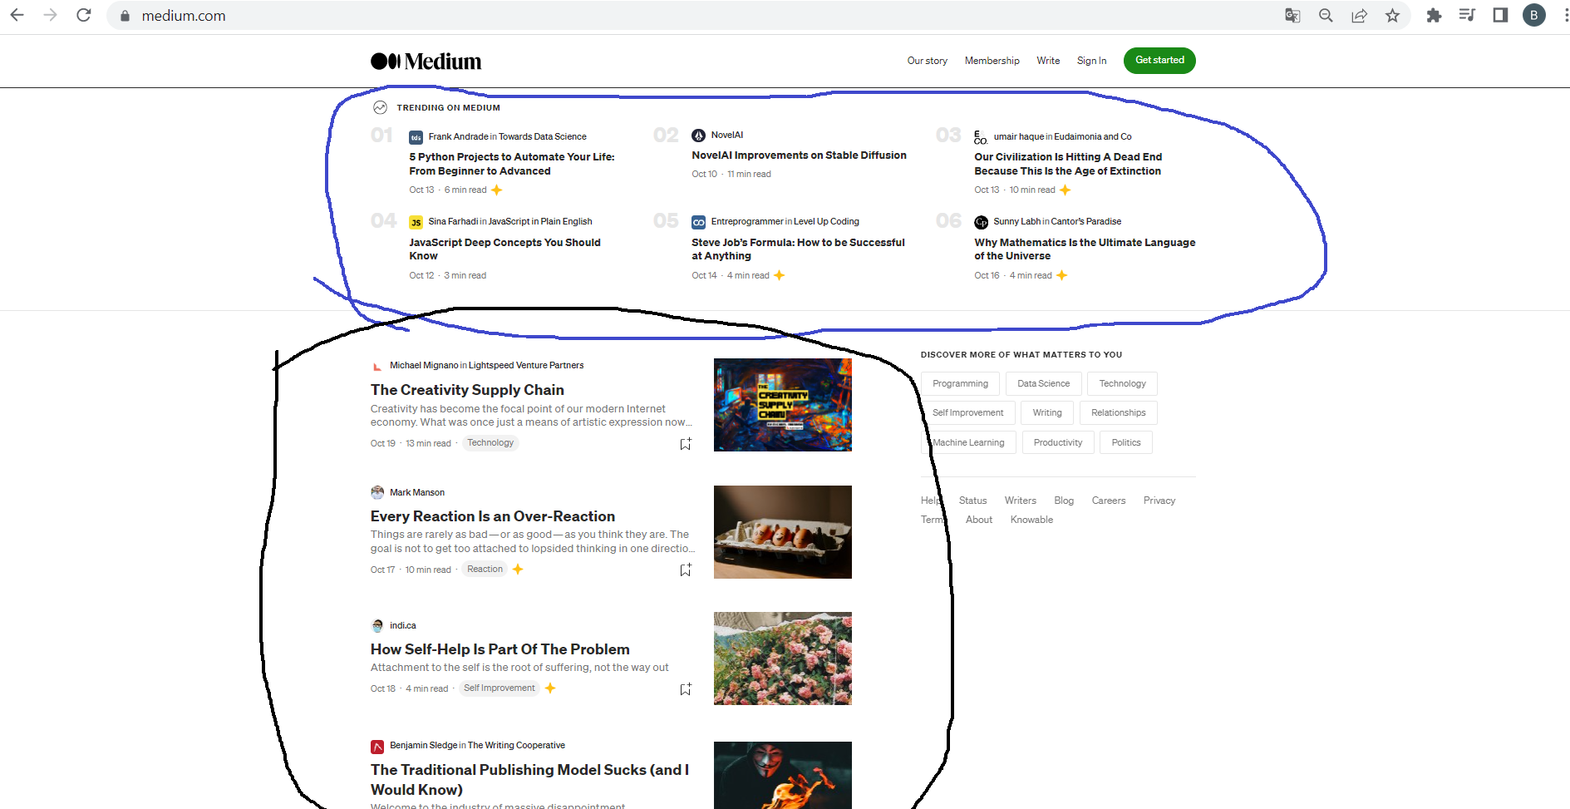

Slide 9
ES6 ile gelen yenilikler
- Fonksiyonları “Arrow Functions” yapısı ile yazabilme imkanı geldi.
- Template literals kullanabilme imkanı geldi.
- Const ve let keywordü geldi.
(ES6'dan önce, bir değişkeni tanımlamanın tek yolu “var” anahtar kelimesiydi. Artık gelişmiş işlevsellik sağlayan birkaç farklı seçeneğimiz var.)

Slide 10

ES6 ile gelen yenilikler
Normal Function | Arrow Function

Slide 11
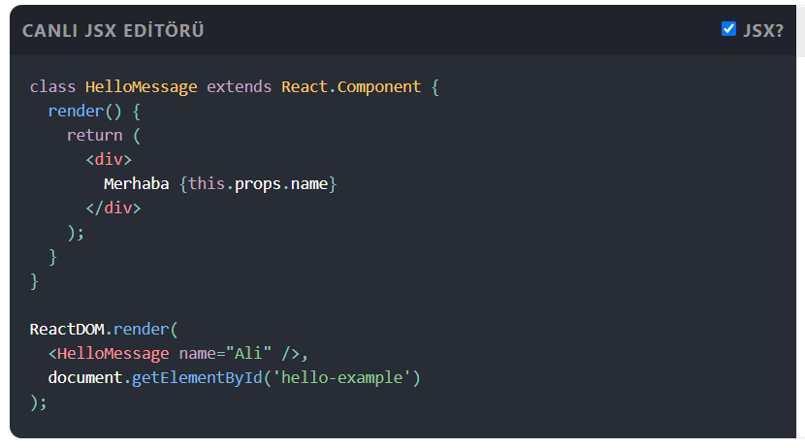
JSX Formatı
- Javascript içerisinde html sytanx yapısını kullanmamızı sağlayan bir yapıdır.

Slide 12

JSX de bilinmesi gerekenler
- Html tagindeki “class” ve “className” keywordleri.
- Label tagindeki “for” ve “htmlFor” keywordleri.

Slide 13

JSX de bilinmesi gerekenler
Normal Html Tag / JSX Html Tag

Slide 14
Hazırlayan
Ad – Soyad : Berkay Emre Boğum
Okulu : Pamukkale Üniversitesi
Bölümü : Bilgisayar Mühendisliği – 4. Sınıf
Sunum Yaptığı Şirket : EKSİ 16 TEKNOLOJİ

